Slide 1
Солдатко Андрей
+375 29 753-08-47, +375 44 51-611-51, soldatko@ups-service.by
ООО «УПС Сервис Плюс»
г.Минск, пр-т Победителей, 121/63
(+375 17) 300-00-63, info@ups-service.by

Slide 2
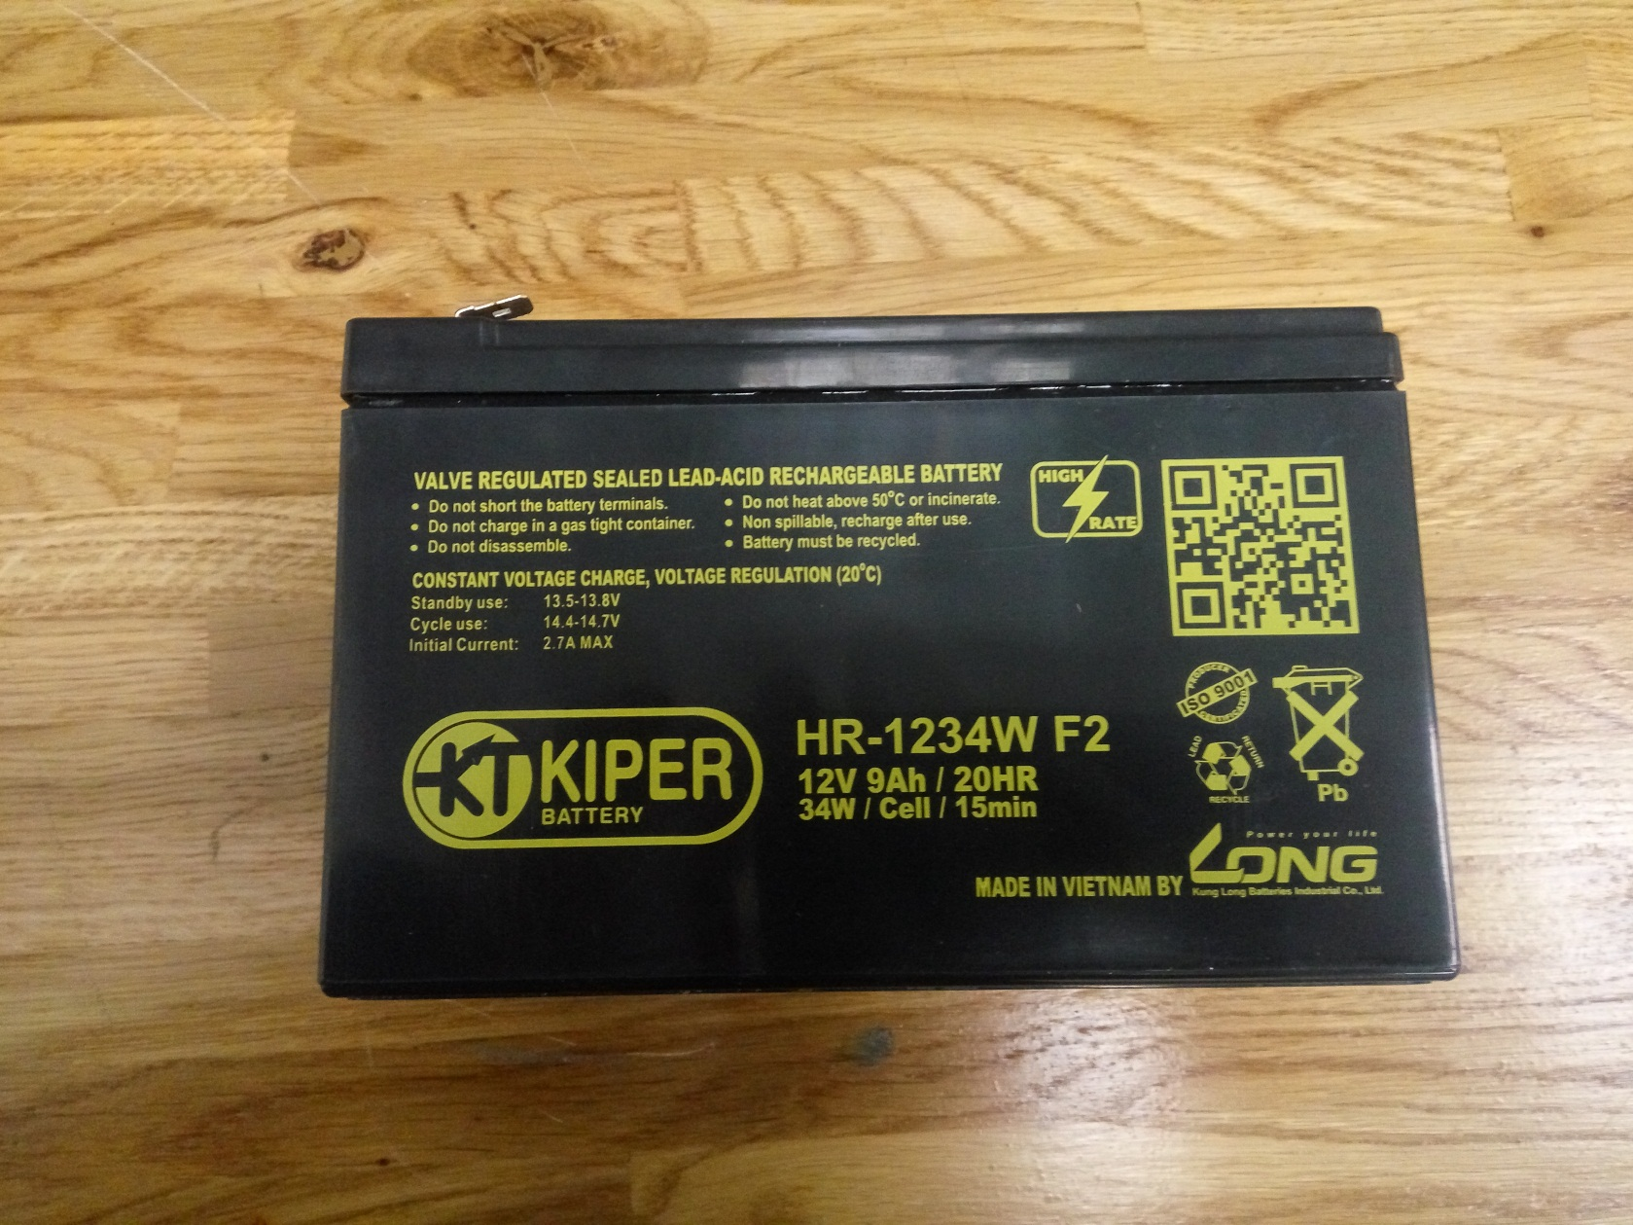
АКБ – способ хранения энергии

Slide 3
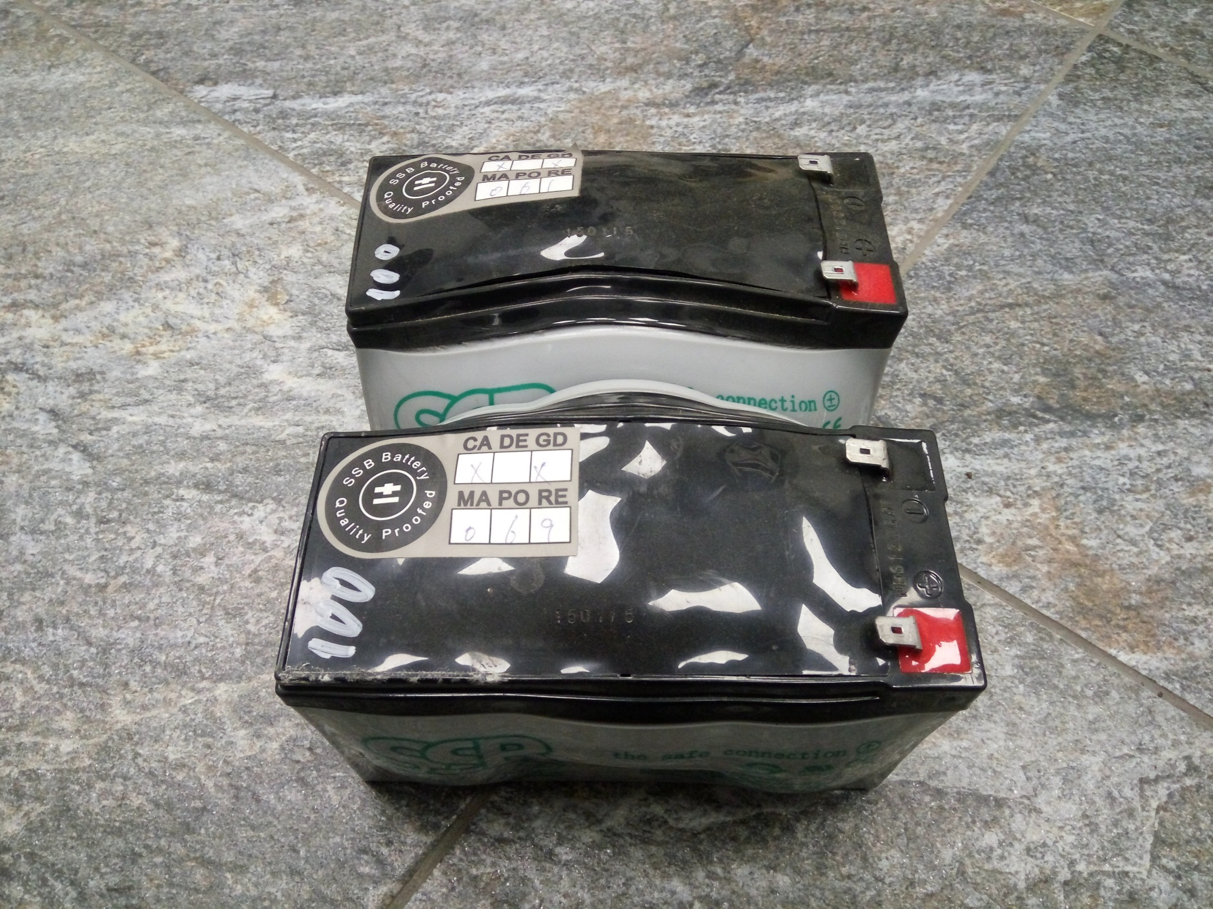
Важность диагностики АКБ и регулярного ТО ИБП

Slide 4
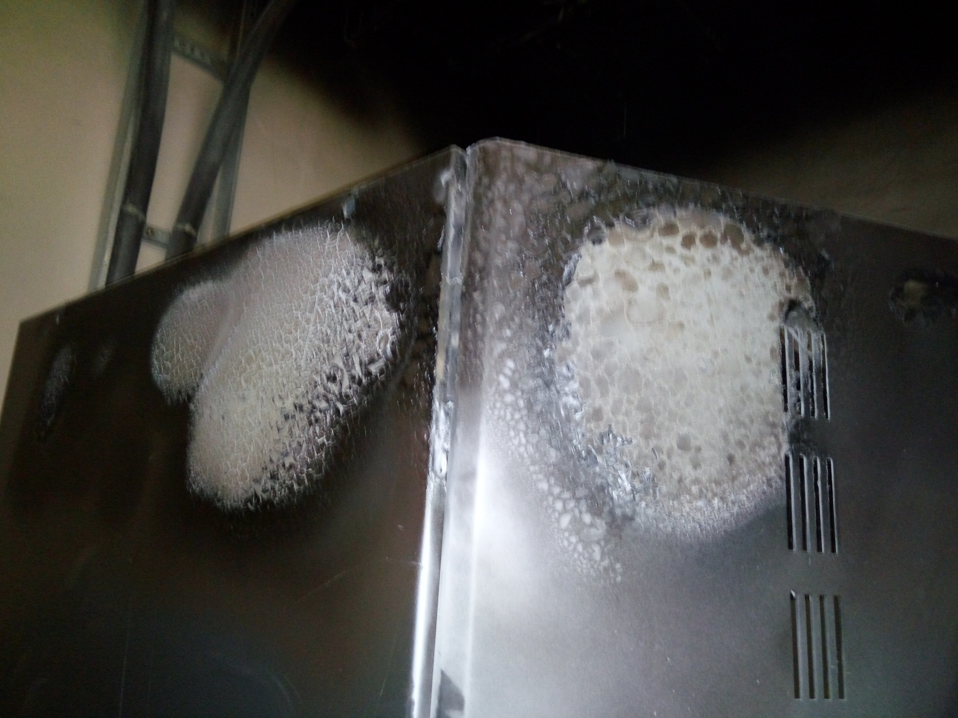

Slide 5
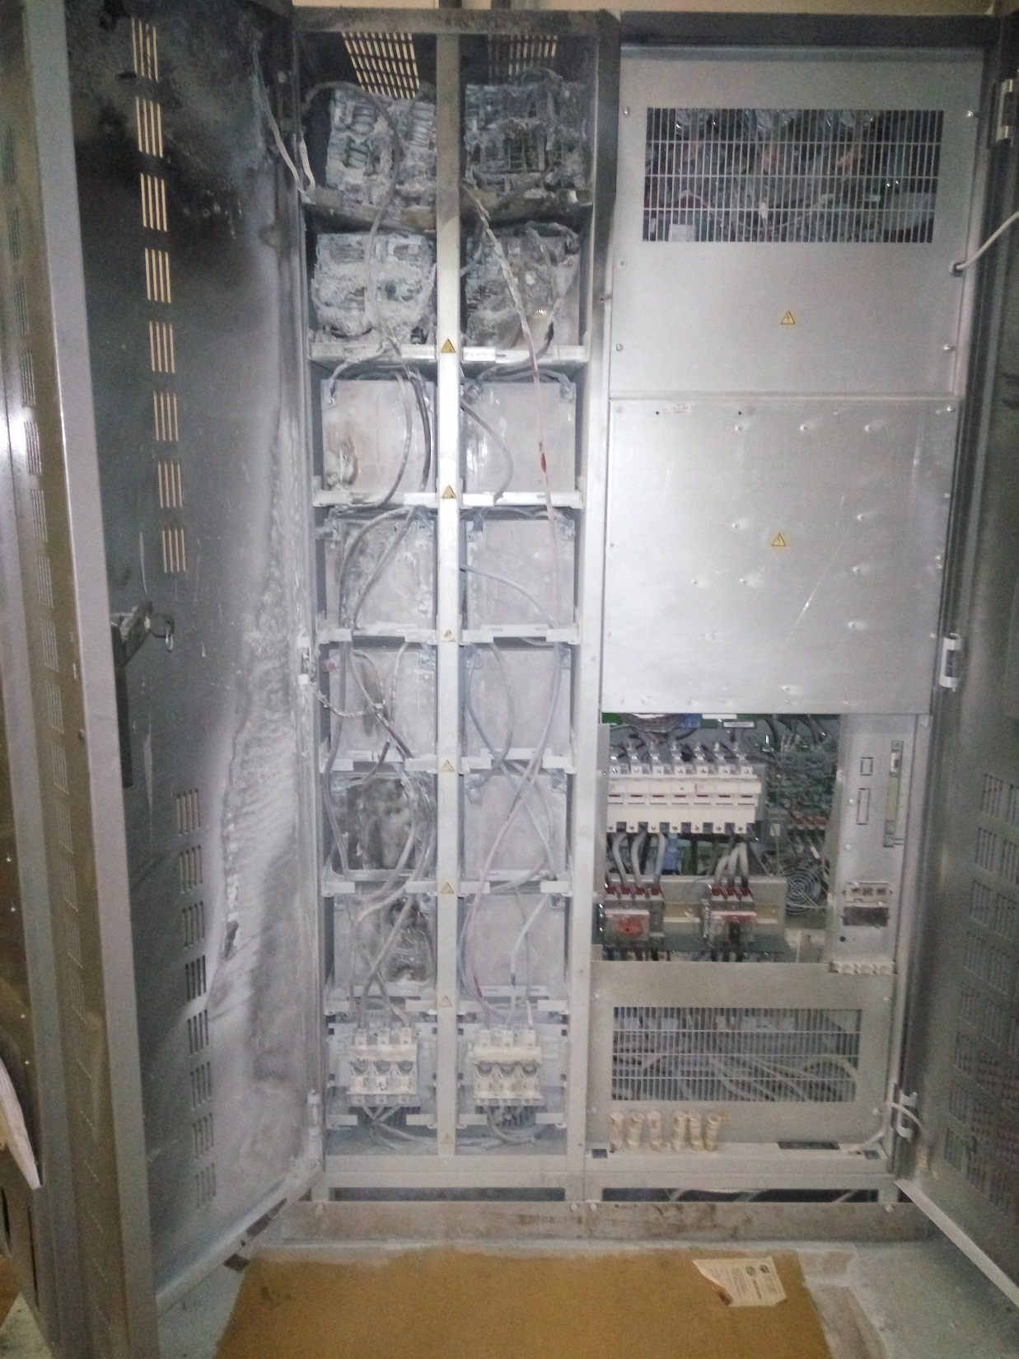

Slide 6
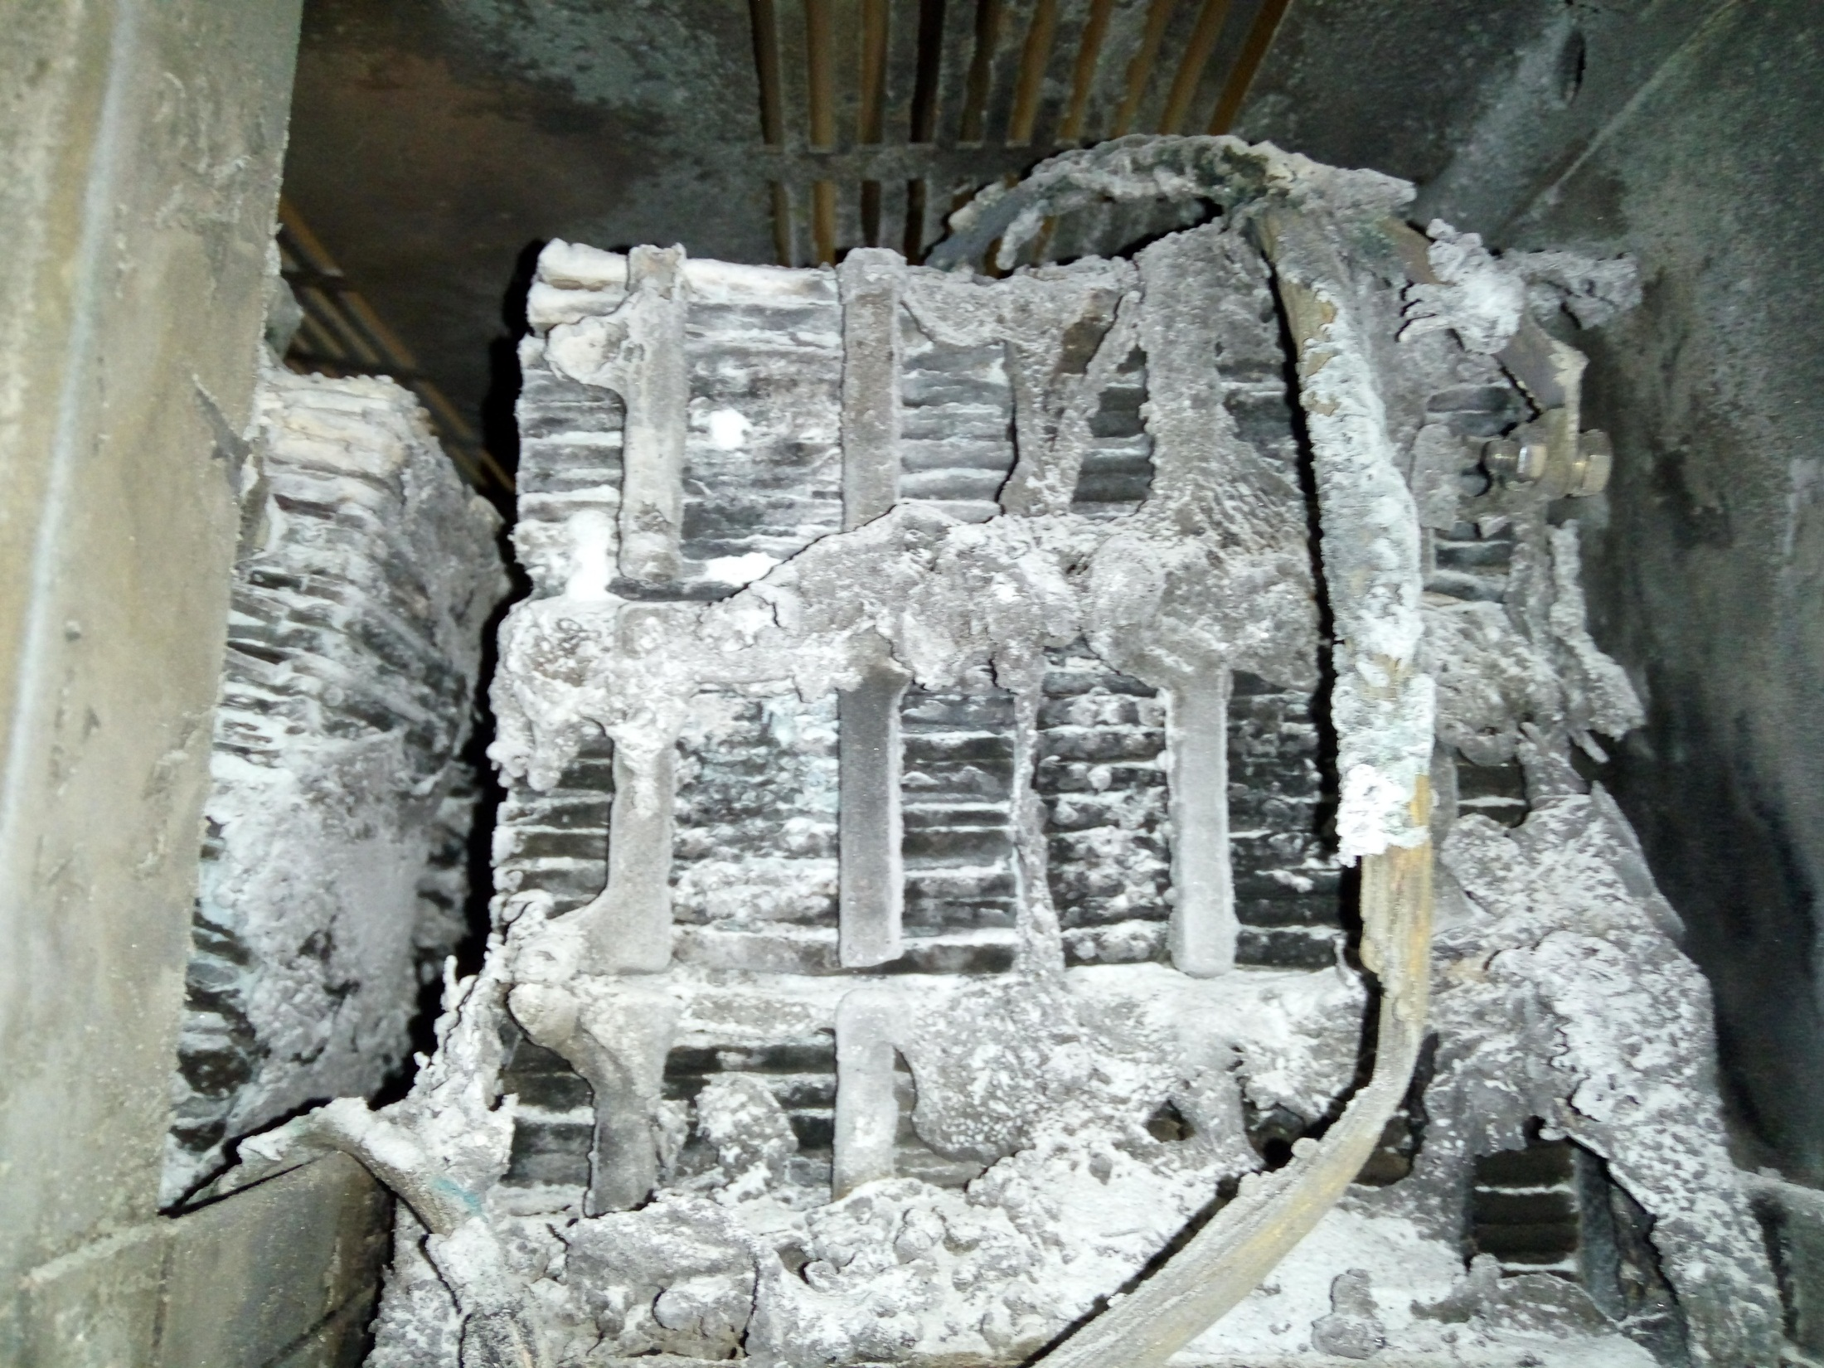

Slide 7
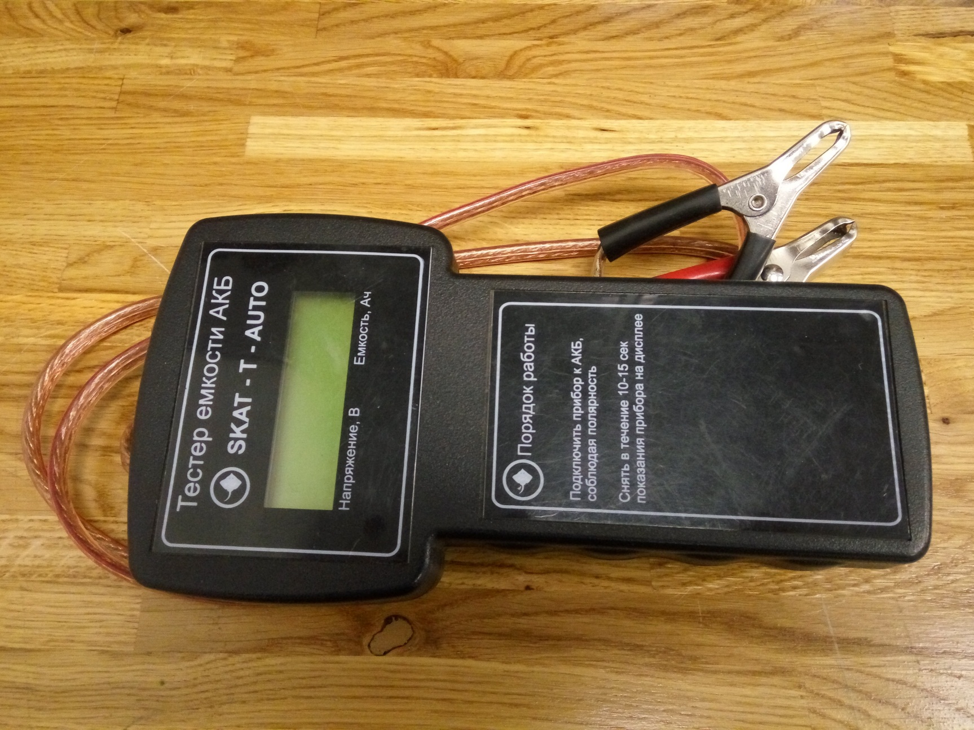
Диагностические приборы: SKAT-T-AUTO

Slide 8
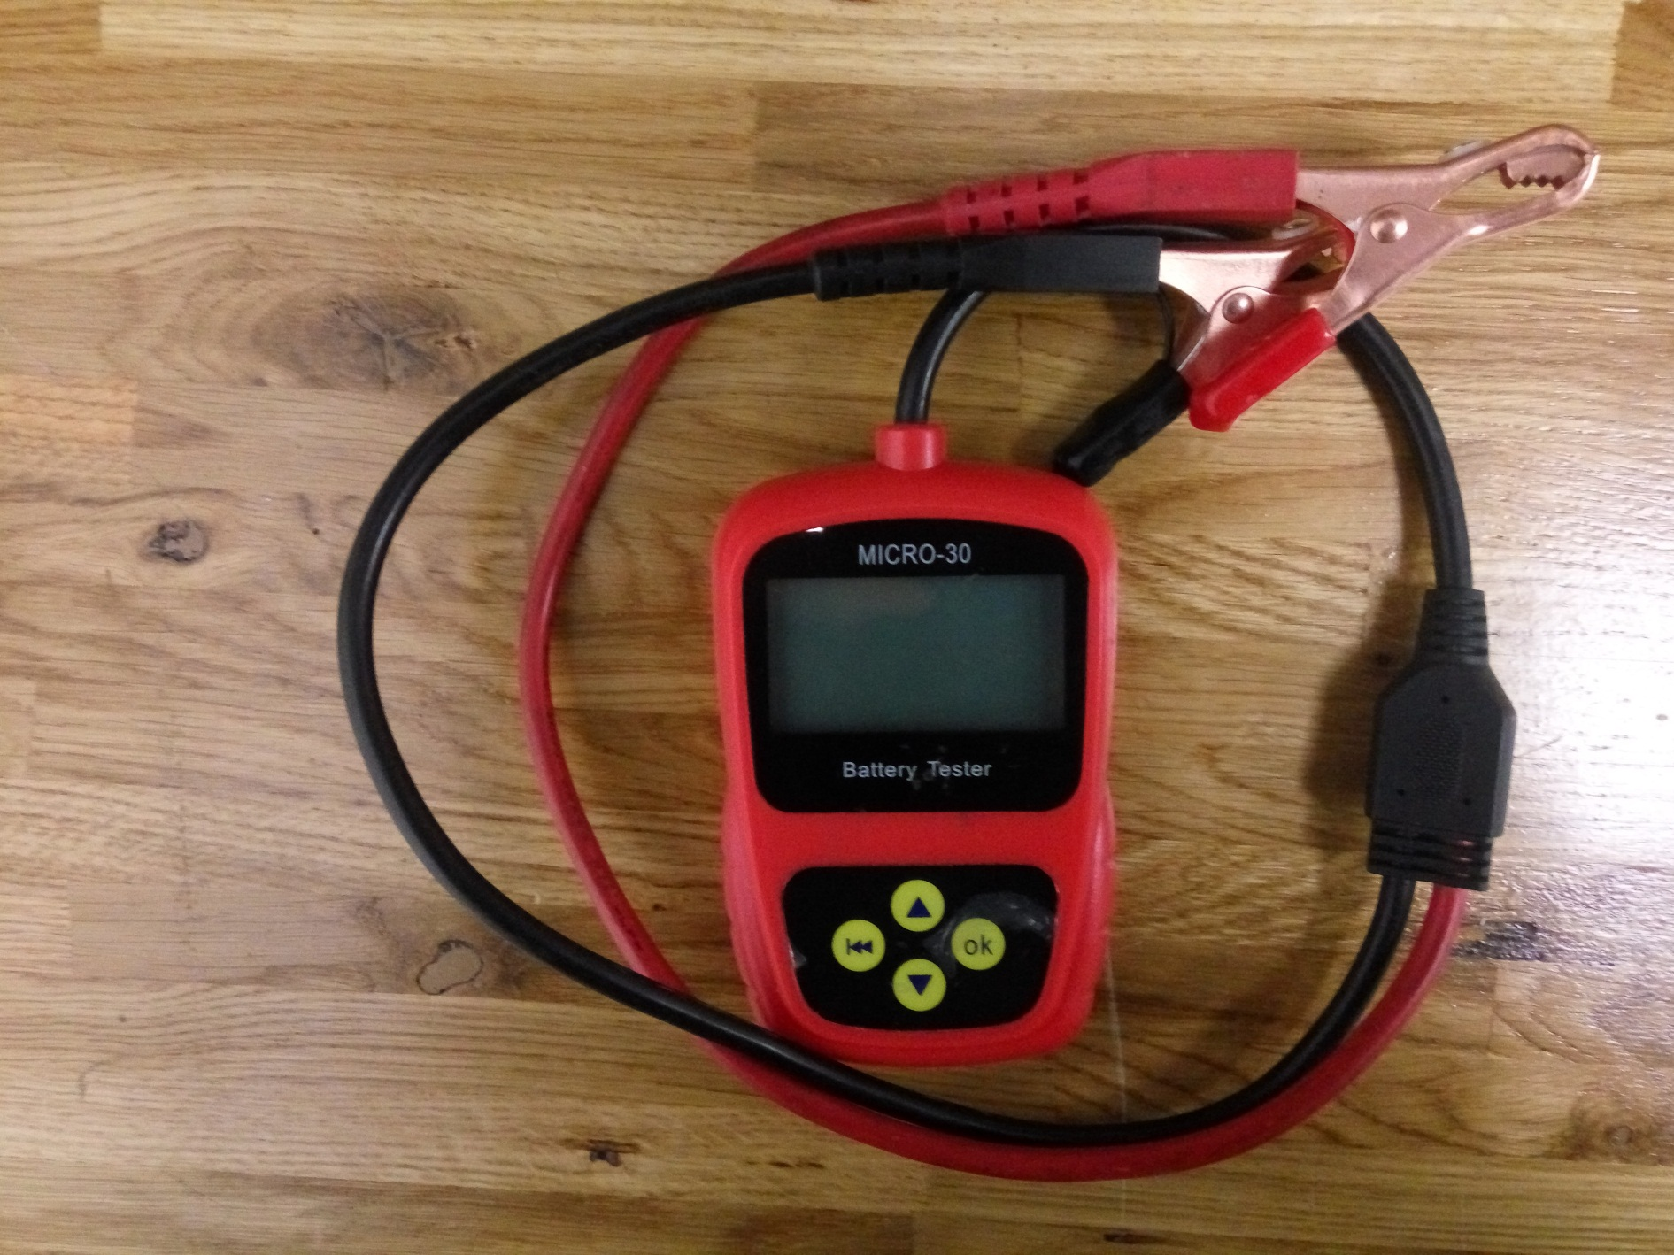
Диагностические приборы: Lancol Micro-30

Slide 9
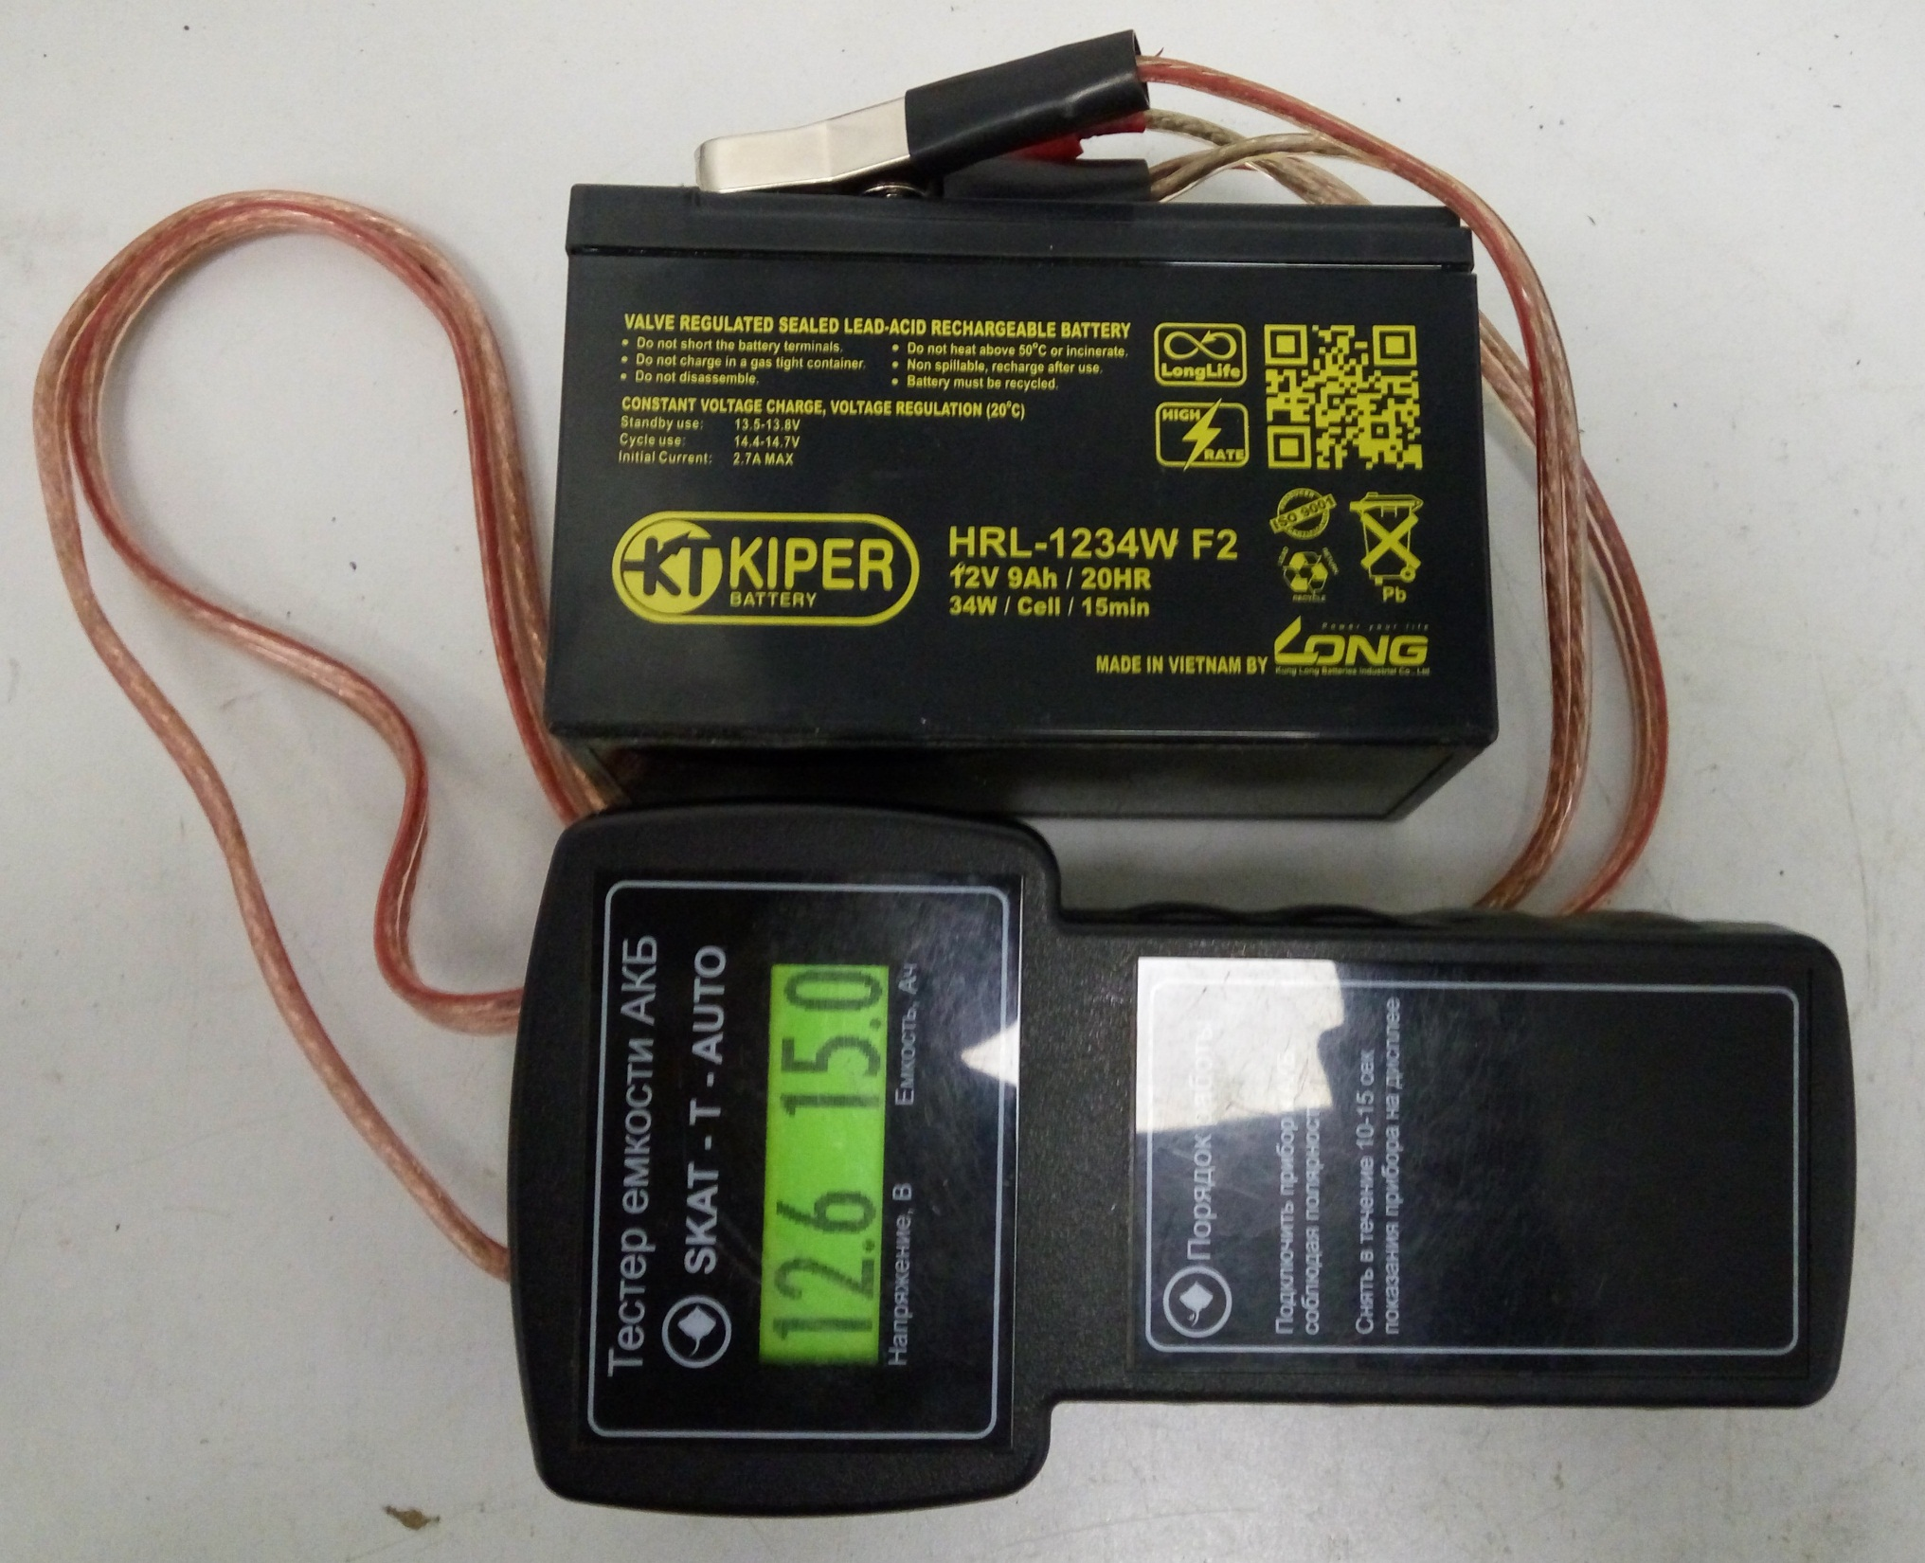

Slide 10
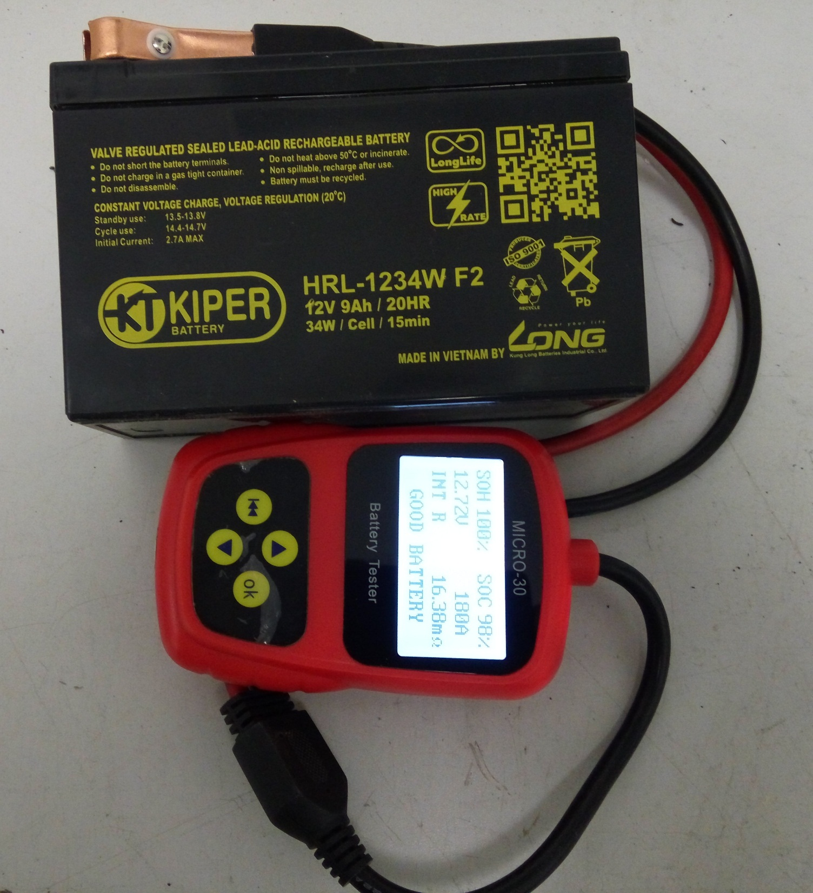

Slide 11
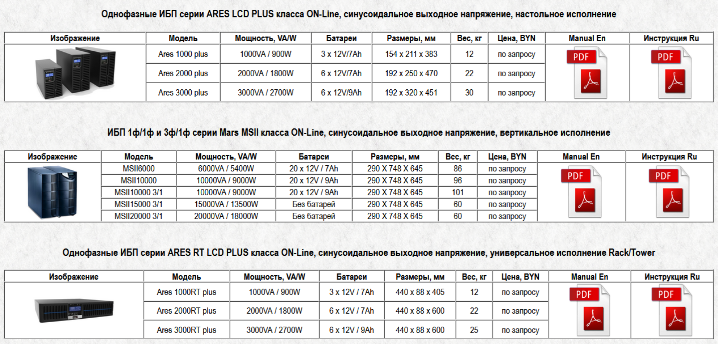
ИБП Ablerex Electronics http://ablerex.by/amulex.html

Slide 12
Способы информирования о состоянии ИБП
1. Визуально на экране ЖКИ самого ИБП – локально
2. Аудиально – звуковой сигнал самого ИБП – локально
3. Визуально на экране подключенного ПК – локально, по USB
4. Визуально на экране ПК – удаленно через Ethernet/Internet.
5. Отправка сообщения по электронной почте.
6. Отправка SMS через SMS-сервер.
7. Отправка сигнала путем замыкания «сухих» контактов релейной карты.

Slide 13

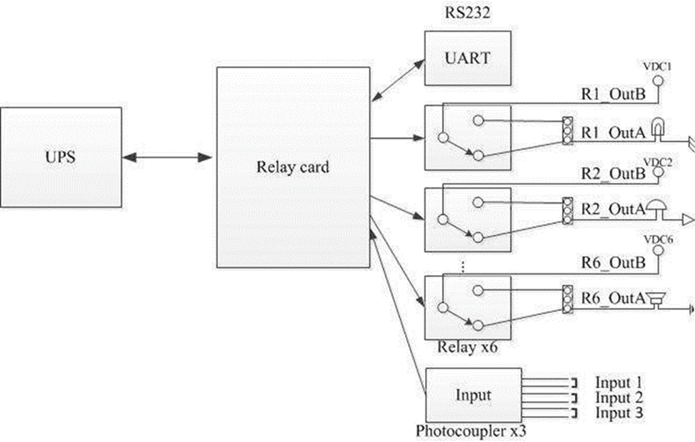

Slide 14
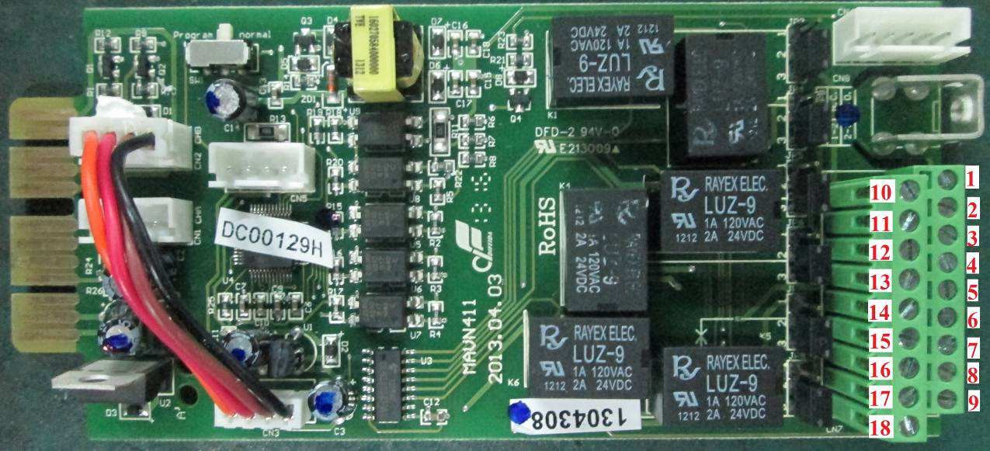
Удаленное информирование о состоянии батарей с помощью релейной карты

Slide 15
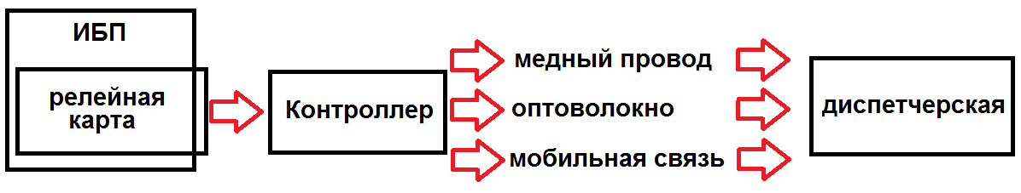
Передача информации диспетчеру

Slide 16
Номера и состояние контактов | Контакты 1,2 замкнуты | Контакты 2,3 замкнуты | Настройка
R1_OutA, R1_OutB разомкнуты | ИБП в байпасном режиме | ИБП не в байпасном режиме | JP3
R1_OutA, R1_OutB замкнуты | ИБП не в байпасном режиме | ИБП в байпасном режиме
R2_OutA, R2_OutB разомкнуты | Сеть отсутствует | Сеть присутствует | JP4
R2_OutA, R2_OutB замкнуты | Сеть присутствует | Сеть отсутствует
R3_OutA, R3_OutB разомкнуты | Инвертор включен | Инвертор выключен | JP5
R3_OutA, R3_OutB замкнуты | Инвертор выключен | Инвертор включен
R4_OutA, R4_OutB разомкнуты | Батарея разряжена | Батарейное напряжение в норме | JP6
R4_OutA, R4_OutB замкнуты | Батарейное напряжение в норме | Батарея разряжена
R5_OutA,R5_OutB разомкнуты | Батарея вышла из строя либо отсутствует | Батарея в норме | JP7
R5_OutA,R5_OutB замкнуты | Батарея в норме | Батарея вышла из строя либо отсутствует
R6_OutA,R6_OutB разомкнуты | Авария ИБП | ИБП исправен | JP8
R6_OutA,R6_OutB замкнуты | ИБП исправен | Авария ИБП

Slide 17
Потенциальные потребители:
Необслуживаемые:
1. Нефте-газоперекачивающие станции.
2. Трансформаторные подстанции.
3. Вышки операторов мобильной связи.
4. Телекоммуникационные объекты.
5. Лифтовое оборудование.
6. Оборудование необслуживаемых Ж/Д переездов.

Slide 18
Солдатко Андрей
+375 29 753-08-47, +375 44 51-611-51, soldatko@ups-service.by
ООО «УПС Сервис Плюс»
г.Минск, пр-т Победителей, 121/63
(+375 17) 300-00-63, info@ups-service.by

